Slide 1
discarded

Slide 2
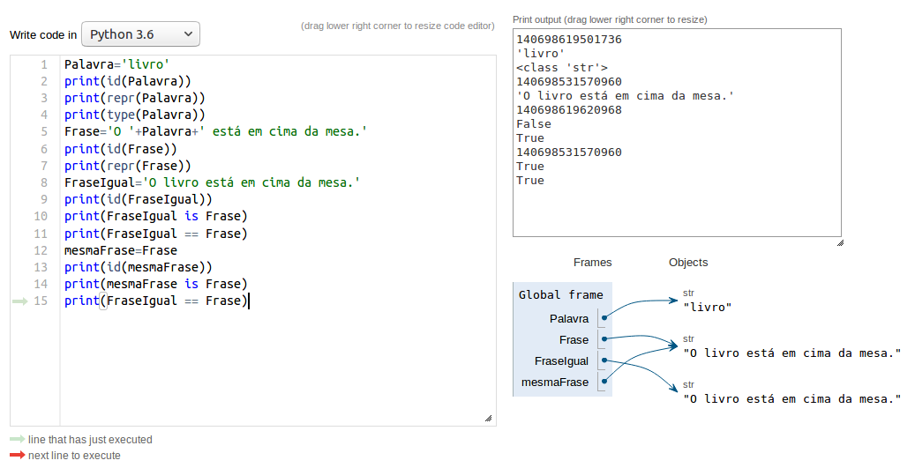
Nomes, objetos, tipos e operações
Nome: Frase (CASE SENSITIVE: minusculas diferente de MAIUSCULAS)
Objeto → id(Frase): numero de identificação: 140698531570960
→ repr(Frase): representação literal: 'o livro está em cima da mesa.'
Tipo: <class 'str'> (STRING)
Operação: = (BIND)
Operação: + (CONCATENATION)

Slide 3
Nomes, objetos, tipos e operações
Nome: FraseIgual
eval
Objeto → numero de identificação: 140698619620968 (UM OBJETO DIFERENTE)
(OBJETOS IGUAIS, MAS NÃO SÃO O MESMO OBJETO )

Slide 4
Nomes, objetos, tipos e operações
Nome: FraseIgual
Objeto → numero de identificação: 140698619620968 (UM OBJETO DIFERENTE)
(OBJETOS IGUAIS, MAS NÃO SÃO O MESMO OBJETO )

Slide 5
Nomes, objetos, tipos e operações
Nome: mesmaFrase
Objeto → numero de identificação: 140698531570960 (O MESMO OBJETO)

Slide 6
Nomes, objetos, tipos e operações
Nome: mesmaFrase
Objeto → numero de identificação: 140698531570960 (O MESMO OBJETO)

Slide 7
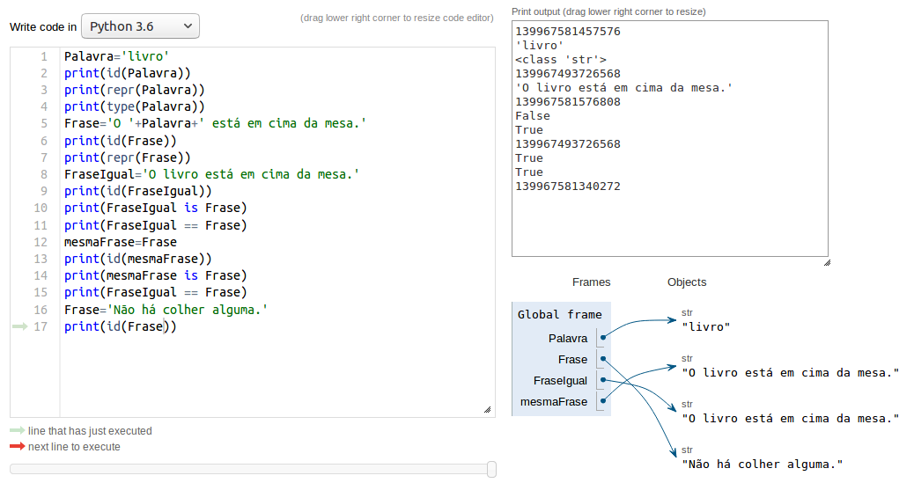
Nomes, objetos, tipos e operações
Os vínculos não são permanentes.
Nome: Frase
Objeto → numero de identificação: 139967581340272 (VINCULADO A UM NOVO OBJETO)

